Slide 1

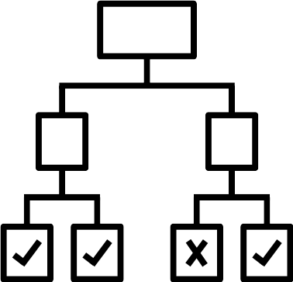

Entscheidungsbäume - do it yourself!
Datenbasiertes Entscheiden
(In den Folien-Notizen finden sich Hinweise für den Unterricht)

Slide 2
Kommentare für Lehrkräfte zu Folien 3 - 5
Folie 3 – Was ist personalisierte Werbung?
Zweck der Folie: Es liegt ein Beispiel-Screenshot einer Werbung für Fußballschuhe auf Instagram vor. Damit kann zunächst die Frage aufgeworfen werden, ob es für jedes Profil auf Instagram gleichwahrscheinlich wäre diese Werbung zu erhalten.
Aktion: Diese Frage soll nun zunächst von den Schülerinnen und Schülern basierend auf ihrer eigenen Erfahrung erörtert werden. Sie sollen dabei auch ermutigt werden eigene Erfahrungen mit Werbung auf Onlineplattformen zu teilen.
Mögliche Ergebnisse: Entweder die Schülerinnen und Schüler berichten schon von sich aus, dass Werbung personalisiert auf Interessen abgestimmt ist, oder dies wird zunächst noch offengelassen. Erfahrungsgemäß wissen Schülerinnen und Schüler das aber.
Überleitung: Im nächsten Schritt wird aufgeklärt, dass man sich auf Instagram (und auch auf vielen anderen Plattformen) anzeigen lassen kann, warum man eine konkrete Werbung erhält. Dies funktioniert durch tippen auf die 3 Punkte neben einer Webeanzeige. Die Schülerinnen und Schüler können hier einerseits ermutigt werden, dass in ihrer Freizeit einmal zu tun. Des Weiteren führt dies zum nächsten Schritt mit Folie 4.
Folie 4 – Was weiß eine Onlineplattform über Profile?
Zweck der Folie: Für das Beispiel der vorherigen Folie wird einmal durchgespielt, warum diese konkrete Werbung erschienen ist. Daraus wird deutlich, dass die Onlineplattform Annahmen über persönliche Interessen und Informationen trifft, ohne dass diese aktiv mitgeteilt wurden.
Lässt man sich die Gründe für die Werbung aus Folie 2 anzeigen, erhält man:
Personen, die an Musik und Sport interessiert sind
Personen zwischen 18 und 30 Jahre
Personen mit Hauptstandort Deutschland
Aktion: Nun kann man die Schülerinnen und Schüler zunächst wieder erörtern lassen, wie Instagram diese Dinge über ein Profil wissen kann.
Infos zur Leitung der Diskussion: All diese Informationen (Interessen, Alter, Standort) kann man in seinem Profil angeben. Dies wurde im vorliegenden Profil aber nicht gemacht. Der Standort kann ermittelt werden, falls GPS Daten geteilt werden, aber die persönlichen Interessen (z.B. Sport) geben die meisten Nutzenden nicht explizit an.
Überleitung: D. h. dies sind Annahmen die über den Profilbesitzer getroffen wurden und sie treffen tatsächlich zu. Dies wirft die Frage auf: Wer macht diese Annahmen? Ein Mitarbeiter von Instagram? Auch diese Frage kann erst einmal von den Schülerinnen und Schülern diskutiert werden.
Folie 5 – Wie werden Vorhersagen über Profile gemacht?
Zweck der Folie: Die Fragen, die mit der vorherigen Folie motiviert wurden, werden aufgelöst. Die Annahmen oder Vorhersagen der Onlineplattform werden durch Maschinelles Lernen automatisiert erstellt. Dafür kann auch ein kurzer Videoclip (2 Minuten) angeschaut werden, der von Instagram selbst veröffentlicht wurde:
https://de-de.facebook.com/help/instagram/609473930427331/?helpref=uf_share

Slide 3

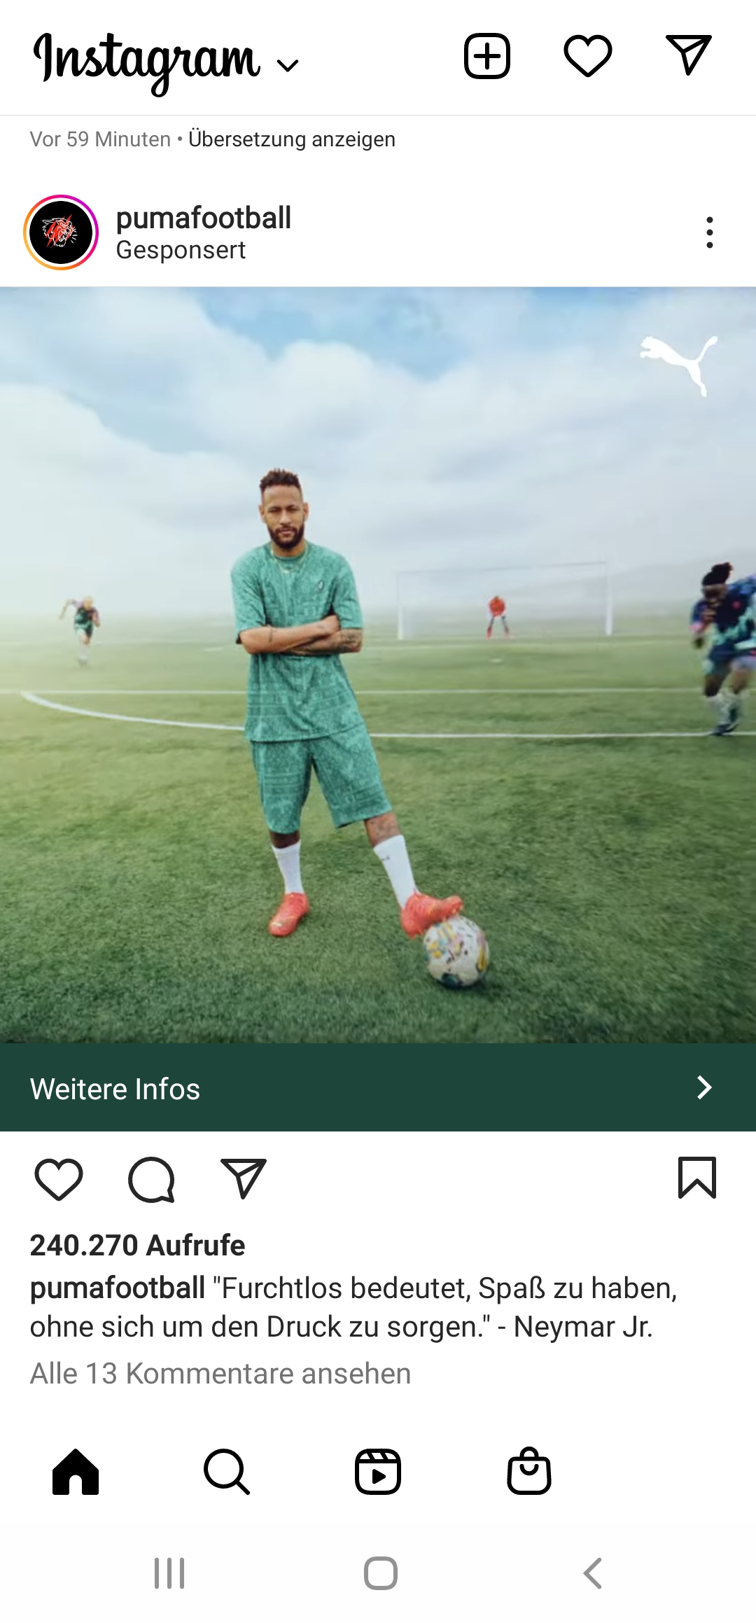
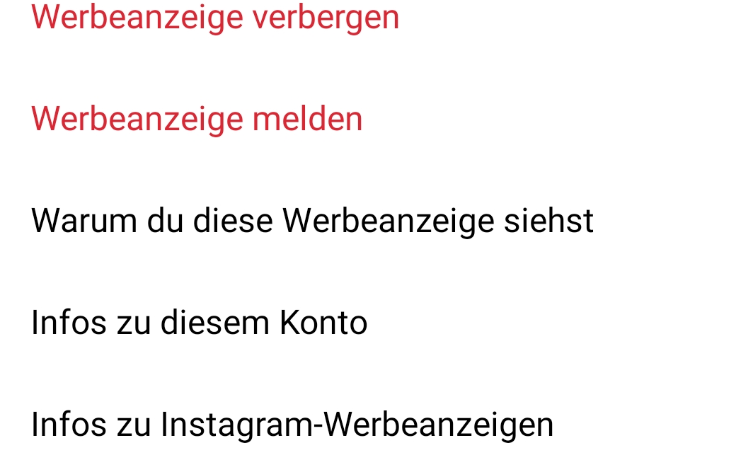
Auf Instagram sieht man Beiträge von
anderen Profilen, aber auch häufig
Werbung, die auch so gekennzeichnet
Ist durch den Zusatz „Gesponsert“
Wenn man bei so einer Anzeige auf die
drei Punkte oben rechts klickt, kann man
weitere Informationen dazu erhalten
Wie wird Werbung auf
Instagram geschaltet?
Ist es für jedes Profil
gleichwahrscheinlich
diese Werbung zu erhalten?
Notes:
Folie 3 – Was ist personalisierte Werbung?
Zweck der Folie: Es liegt ein Beispiel-Screenshot einer Werbung für Fußballschuhe auf Instagram vor. Damit kann zunächst die Frage aufgeworfen werden, ob es für jedes Profil auf Instagram gleichwahrscheinlich wäre diese Werbung zu erhalten.
Aktion: Diese Frage soll nun zunächst von den Schülerinnen und Schülern basierend auf ihrer eigenen Erfahrung erörtert werden. Sie sollen dabei auch ermutigt werden eigene Erfahrungen mit Werbung oder anderen Empfehlungen auf Onlineplattformen zu teilen.
Mögliche Ergebnisse: Entweder die Schülerinnen und Schüler berichten schon von sich aus, dass Werbung personalisiert auf Interessen abgestimmt ist, oder dies wird zunächst noch offengelassen. Erfahrungsgemäß wissen Schülerinnen und Schüler das aber.
Überleitung: Im nächsten Schritt wird aufgeklärt, dass man sich auf Instagram (und auch auf vielen anderen Plattformen) anzeigen lassen kann, warum man eine konkrete Werbung erhält. Dies funktioniert durch tippen auf die 3 Punkte neben einer Webeanzeige. Die Schülerinnen und Schüler können hier einerseits ermutigt werden, dass in ihrer Freizeit einmal zu tun. Des Weiteren führt dies zum nächsten Schritt mit Folie 3.

Slide 4
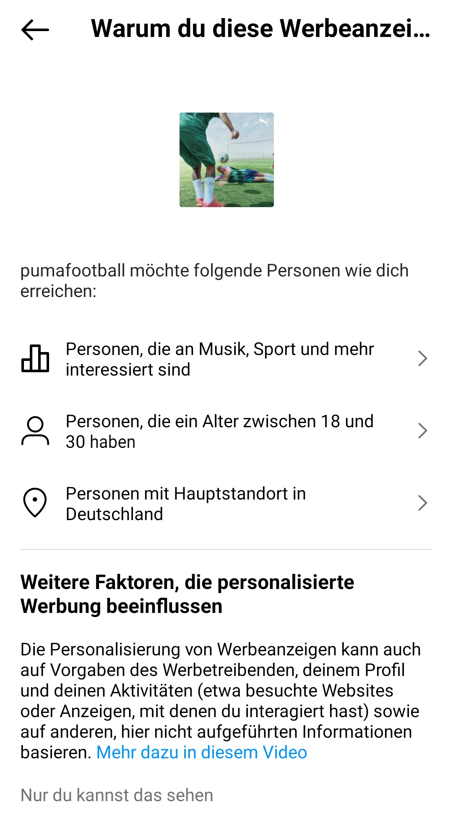
Wenn man auf „Warum du diese
Werbeanzeige siehst“ klickt, erhält
Man eine Seite wie hier angezeigt
Dort finden sich Annahmen/
Vorhersagen über mich
Diese Informationen habe ich
nicht explizit im Profil selbst
angegeben
Sitzt irgendwo ein Instagram
Mitarbeiter und formuliert
diese Annahmen über ein
Profil?
Notes:
Folie 4 – Was weiß eine Onlineplattform über Profile?
Zweck der Folie: Für das Beispiel der vorherigen Folie wird einmal durchgespielt, warum diese konkrete Werbung erschienen ist. Daraus wird deutlich, dass die Onlineplattform Annahmen über persönliche Interessen und Informationen trifft, ohne dass diese aktiv mitgeteilt wurden.
Lässt man sich die Gründe für die Werbung aus Folie 2 anzeigen, erhält man:
Personen, die an Musik und Sport interessiert sind
Personen zwischen 18 und 30 Jahre
Personen mit Hauptstandort Deutschland
Aktion: Nun kann man die Schülerinnen und Schüler zunächst wieder erörtern lassen, wie Instagram diese Dinge über ein Profil wissen kann.
Infos zur Leitung der Diskussion: All diese Informationen (Interessen, Alter, Standort) kann man in seinem Profil angeben. Dies wurde im vorliegenden Profil aber nicht gemacht. Der Standort kann ermittelt werden, falls GPS Daten geteilt werden, aber die persönlichen Interessen (z.B. Sport) geben die meisten Nutzenden nicht explizit an.
Überleitung: D. h. dies sind Annahmen die über den Profilbesitzer getroffen wurden und sie treffen tatsächlich zu. Dies wirft die Frage auf: Wer macht diese Annahmen? Ein Mitarbeiter von Instagram? Auch diese Frage kann erst einmal von den Schülerinnen und Schülern diskutiert werden.

Slide 5
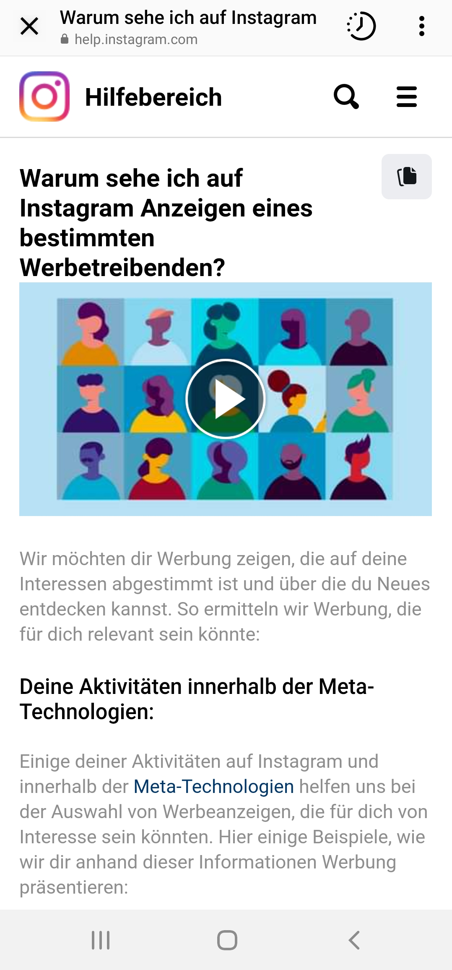
Instagram hat Daten zu diesen Eigenschaften von vielen Userinnen und Usern
Damit können Profile erstellt werden (Digitale Doppelgänger)
Werbetreibende können mit Hilfe verschiedener Eigenschaften definieren, welche Personen zu ihrer Zielgruppe gehören
Notes:
Folie 5 – Wie werden Vorhersagen über Profile gemacht?
Zweck der Folie: Die Fragen, die mit der vorherigen Folie motiviert wurden, werden aufgelöst. Die Annahmen oder Vorhersagen der Onlineplattform werden durch Maschinelles Lernen automatisiert erstellt. Dafür kann auch ein kurzer Videoclip (2 Minuten) angeschaut werden, der von Instagram selbst veröffentlicht wurde:
https://de-de.facebook.com/help/instagram/609473930427331/?helpref=uf_share

Slide 6
Kommentare für Lehrkräfte zu Folien 7-13
Folie 7 - 13 – Datensammlung einer Onlineplattform und Unterscheidung von Profilen
Zweck der Folien: Es wird eine Modellvorstellung aufgebaut, wie eine Onlineplattform Daten über Profile speichert. Außerdem werden Profile wie folgt unterschieden.
Aktion:
Die Lehrkraft stellt die Datentabelle vor. In einer Datentabelle bekommt jedes Profil eine Zeile und in jeder Spalte der Datentabelle wird die Ausprägung eines Merkmals hinterlegt. Dabei können Merkmale unterschieden werden:
  Merkmale die für jedes Profil bekannt sind
  Merkmale die freiwillig hinterlegt werden
Somit können Profile unterschieden werden:
  Profile für die nur die notwendigen Merkmale bekannt sind
  Profile für die freiwillig zusätzliche Merkmale wie persönliche Interessen bekannt sind
  Danach werden nacheinander folgende Frage aufgeworfen und diskutiert:
  1. Kann eine Onlineplattform die dargestellten Informationen über Profile wissen?
  2. Welche weiteren Informationen kann die Plattform über Profile als Daten sammeln?
  Informationen für die Lehrkraft zum Leiten der Diskussion:
  Onlineplattformen erfassen, mit welchen Endgeräten ein Profil genutzt wird
  Onlineplattformen erfassen die Häufigkeit und Dauer der Nutzung durch ein Profil
  Viele, viele weitere Dinge werden ebenfalls erfasst (z.B. welchen anderen Profilen gefolgt wird, welche Posts geliket werden etc.)

Slide 7
Merkmale, die eine
Onlineplattform z. B.
über Profile sammelt
Profil ID | Log-in mit Computer | Log-in mit Smartphone | Log-in Häufigkeit | Alter | Interesse an Sport | Interesse an Games | …
1 | Ja | Nein | Täglich | 14 | Ja | Ja | …
2 | Ja | Ja | Stündlich | 15 | Ja | Nein | ...
3 | Nein | Nein | Täglich | 20 | Nein | Ja | …
4 | Ja | Ja | Wöchentlich | 22 | Ja | Nein | …
5 | Nein | Ja | Monatlich | 27 | Ja | Nein | …
6 | Nein | Nein | Wöchentlich | 17 | Nein | Nein | …
7 | Ja | Ja | Stündlich | - | - | - | …
8 | Nein | Ja | Täglich | - | - | - | …
…. | … | … | … | … | … | … | …
Notes:
Folie 6 - 13 – Datensammlung einer Onlineplattform und Unterscheidung von Profilen
Zweck der Folien: Es wird eine Modellvorstellung aufgebaut, wie eine Onlineplattform Daten über Profile speichert. Außerdem werden Profile wie folgt unterschieden.
Aktion: Die Lehrkraft stellt die Datentabelle vor. In einer Datentabelle bekommt jedes Profil eine Zeile und in jeder Spalte der Datentabelle wird die Ausprägung eines Merkmals hinterlegt. Dabei können Merkmale unterschieden werden:
Merkmale die für jedes Profil bekannt sind
Merkmale die freiwillig hinterlegt werden
Somit können Profile unterschieden werden:
Profile für die nur die notwendigen Merkmale bekannt sind
Profile für die freiwillig zusätzliche Merkmale wie persönliche Interessen bekannt sind

Slide 8
Jemals mit
Computer
eingeloggt?
Profil ID | Log-in mit Computer | Log-in mit Smartphone | Log-in Häufigkeit | Alter | Interesse an Sport | Interesse an Games | …
1 | Ja | Nein | Täglich | 14 | Ja | Ja | …
2 | Ja | Ja | Stündlich | 15 | Ja | Nein | ...
3 | Nein | Nein | Täglich | 20 | Nein | Ja | …
4 | Ja | Ja | Wöchentlich | 22 | Ja | Nein | …
5 | Nein | Ja | Monatlich | 27 | Ja | Nein | …
6 | Nein | Nein | Wöchentlich | 17 | Nein | Nein | …
7 | Ja | Ja | Stündlich | - | - | - | …
8 | Nein | Ja | Täglich | - | - | - | …
…. | … | … | … | … | … | … | …
Notes:
Folie 5 - 8 – Datensammlung einer Onlineplattform und Unterscheidung von Profilen
Zweck der Folien: Es wird eine Modellvorstellung aufgebaut, wie eine Onlineplattform Daten über Profile speichert. Außerdem werden Profile wie folgt unterschieden.
Aktion: Die Lehrkraft stellt die Datentabelle vor. In einer Datentabelle bekommt jedes Profil eine Zeile und in jeder Spalte der Datentabelle wird die Ausprägung eines Merkmals hinterlegt. Dabei können Merkmale unterschieden werden:
Merkmale die für jedes Profil bekannt sind
Merkmale die freiwillig hinterlegt werden
Somit können Profile unterschieden werden:
Profile für die nur die notwendigen Merkmale bekannt sind
Profile für die freiwillig zusätzliche Merkmale wie persönliche Interessen bekannt sind

Slide 9
Jemals mit
Smartphone
eingeloggt?
Profil ID | Log-in mit Computer | Log-in mit Smartphone | Log-in Häufigkeit | Alter | Interesse an Sport | Interesse an Games | …
1 | Ja | Nein | Täglich | 14 | Ja | Ja | …
2 | Ja | Ja | Stündlich | 15 | Ja | Nein | ...
3 | Nein | Nein | Täglich | 20 | Nein | Ja | …
4 | Ja | Ja | Wöchentlich | 22 | Ja | Nein | …
5 | Nein | Ja | Monatlich | 27 | Ja | Nein | …
6 | Nein | Nein | Wöchentlich | 17 | Nein | Nein | …
7 | Ja | Ja | Stündlich | - | - | - | …
8 | Nein | Ja | Täglich | - | - | - | …
…. | … | … | … | … | … | … | …
Notes:
Folie 5 - 8 – Datensammlung einer Onlineplattform und Unterscheidung von Profilen
Zweck der Folien: Es wird eine Modellvorstellung aufgebaut, wie eine Onlineplattform Daten über Profile speichert. Außerdem werden Profile wie folgt unterschieden.
Aktion: Die Lehrkraft stellt die Datentabelle vor. In einer Datentabelle bekommt jedes Profil eine Zeile und in jeder Spalte der Datentabelle wird die Ausprägung eines Merkmals hinterlegt. Dabei können Merkmale unterschieden werden:
Merkmale die für jedes Profil bekannt sind
Merkmale die freiwillig hinterlegt werden
Somit können Profile unterschieden werden:
Profile für die nur die notwendigen Merkmale bekannt sind
Profile für die freiwillig zusätzliche Merkmale wie persönliche Interessen bekannt sind

Slide 10
Durchschnittliche
Häufigkeit der Log-ins
Profil ID | Log-in mit Computer | Log-in mit Smartphone | Log-in Häufigkeit | Alter | Interesse an Sport | Interesse an Games | …
1 | Ja | Nein | Täglich | 14 | Ja | Ja | …
2 | Ja | Ja | Stündlich | 15 | Ja | Nein | ...
3 | Nein | Nein | Täglich | 20 | Nein | Ja | …
4 | Ja | Ja | Wöchentlich | 22 | Ja | Nein | …
5 | Nein | Ja | Monatlich | 27 | Ja | Nein | …
6 | Nein | Nein | Wöchentlich | 17 | Nein | Nein | …
7 | Ja | Ja | Stündlich | - | - | - | …
8 | Nein | Ja | Täglich | - | - | - | …
…. | … | … | … | … | … | … | …
Notes:
Folie 5 - 8 – Datensammlung einer Onlineplattform und Unterscheidung von Profilen
Zweck der Folien: Es wird eine Modellvorstellung aufgebaut, wie eine Onlineplattform Daten über Profile speichert. Außerdem werden Profile wie folgt unterschieden.
Aktion: Die Lehrkraft stellt die Datentabelle vor. In einer Datentabelle bekommt jedes Profil eine Zeile und in jeder Spalte der Datentabelle wird die Ausprägung eines Merkmals hinterlegt. Dabei können Merkmale unterschieden werden:
Merkmale die für jedes Profil bekannt sind
Merkmale die freiwillig hinterlegt werden
Somit können Profile unterschieden werden:
Profile für die nur die notwendigen Merkmale bekannt sind
Profile für die freiwillig zusätzliche Merkmale wie persönliche Interessen bekannt sind

Slide 11
Profil ID | Log-in mit Computer | Log-in mit Smartphone | Log-in Häufigkeit | Alter | Interesse an Sport | Interesse an Games | …
1 | Ja | Nein | Täglich | 14 | Ja | Ja | …
2 | Ja | Ja | Stündlich | 15 | Ja | Nein | ...
3 | Nein | Nein | Täglich | 20 | Nein | Ja | …
4 | Ja | Ja | Wöchentlich | 22 | Ja | Nein | …
5 | Nein | Ja | Monatlich | 27 | Ja | Nein | …
6 | Nein | Nein | Wöchentlich | 17 | Nein | Nein | …
7 | Ja | Ja | Stündlich | - | - | - | …
8 | Nein | Ja | Täglich | - | - | - | …
…. | … | … | … | … | … | … | …
Daten die über ein
Profil gespeichert
werden

Slide 12
Informationen die über alle Profile bekannt sind
Informationen die manche Profile freiwillig enthalten
Profil ID | Log-in mit Computer | Log-in mit Smartphone | Log-in Häufigkeit | Alter | Interesse an Sport | Interesse an Games | …
1 | Ja | Nein | Täglich | 14 | Ja | Ja | …
2 | Ja | Ja | Stündlich | 15 | Ja | Nein | ...
3 | Nein | Nein | Täglich | 20 | Nein | Ja | …
4 | Ja | Ja | Wöchentlich | 22 | Ja | Nein | …
5 | Nein | Ja | Monatlich | 27 | Ja | Nein | …
6 | Nein | Nein | Wöchentlich | 17 | Nein | Nein | …
7 | Ja | Ja | Stündlich | - | - | - | …
8 | Nein | Ja | Täglich | - | - | - | …
…. | … | … | … | … | … | … | …

Slide 13
Profil ID | Log-in mit Computer | Log-in mit Smartphone | Log-in Häufigkeit | Alter | Interesse an Sport | Interesse an Games | …
1 | Ja | Nein | Täglich | 14 | Ja | Ja | …
2 | Ja | Ja | Stündlich | 15 | Ja | Nein | ...
3 | Nein | Nein | Täglich | 20 | Nein | Ja | …
4 | Ja | Ja | Wöchentlich | 22 | Ja | Nein | …
5 | Nein | Ja | Monatlich | 27 | Ja | Nein | …
6 | Nein | Nein | Wöchentlich | 17 | Nein | Nein | …
7 | Ja | Ja | Stündlich | - | - | - | …
8 | Nein | Ja | Täglich | - | - | - | …
…. | … | … | … | … | … | … | …
Profile mit freiwilligen Informationen
Profile ohne freiwillige Informationen

Slide 14
Kommentare für Lehrkräfte zu Folien 15-22
Folien 15 - 22 – In welchem Szenario setzen Onlineplattformen maschinelles Lernen ein?
Zweck der Folien: Der Zusammenhang zwischen Profil, Onlineplattform, Werbetreibenden und personalisierter Werbung kann anhand der Folien noch einmal im Lehrvortrag verdeutlicht werden. Inhaltlich wird dort das abgebildet, was auch im obengenannten Video* erklärt wird:
Werbetreibende geben ihre Annonce an die Onlineplattform und legen eine Zielgruppe fest
Die Onlineplattform hat von einigen Profilen ausreichend Informationen um diese Profile der Zielgruppe zuzuordnen oder davon auszuschließen
Für andere Profile mit zu wenigen Informationen, werden Vorhersagen (z.B. zum persönlichen Interesse an Sport) gemacht. Dies basiert auf maschinellem Lernen und den Daten der anderen Profile
Überleitung: Wie genau Maschinelles Lernen funktioniert bleibt unklar und wird auch im Video der Onlineplattform nicht thematisiert. Dem wird in den folgenden Unterrichtsstunden nachgegangen (Lernananlass).
* https://de-de.facebook.com/help/instagram/609473930427331/?helpref=uf_share

Slide 15



Profile mit freiwilligen
Informationen
Werbetreibende
Firma
Onlineplattform
Profil ohne
freiwillige
Informationen
Notes:
Folien 14 - 22 – In welchem Szenario setzen Onlineplattformen maschinelles Lernen ein?
Zweck der Folien: Der Zusammenhang zwischen Profil, Onlineplattform, Werbetreibenden und personalisierter Werbung kann anhand der Folien noch einmal im Lehrvortrag verdeutlicht werden. Inhaltlich wird dort das abgebildet, was auch im obengenannten Video erklärt wird:
Werbetreibende geben ihre Annonce an die Onlineplattform und legen eine Zielgruppe fest
Die Onlineplattform hat von einigen Profilen ausreichend Informationen um diese Profile der Zielgruppe zuzuordnen oder davon auszuschließen
Für andere Profile mit zu wenigen Informationen, werden Vorhersagen (z.B. zum persönlichen Interesse an Sport) gemacht. Dies basiert auf maschinellem Lernen und den Daten der anderen Profile
Überleitung: Wie genau Maschinelles Lernen funktioniert bleibt unklar und wird auch im Video der Onlineplattform nicht thematisiert. Dem wird in den folgenden Unterrichtsstunden nachgegangen (Lernananlass).

Slide 16
Ich möchte Personen erreichen, die:
Sport mögen
über 18 sind
Legt Zielgruppe fest
Profile mit freiwilligen
Informationen
Werbetreibende
Firma
Onlineplattform
Profil ohne
freiwillige
Informationen

Slide 17
Leitet Werbung an
Zielgruppe
Legt Zielgruppe fest
Profile mit freiwilligen
Informationen
Werbetreibende
Firma
Onlineplattform
Profil ohne
freiwillige
Informationen

Slide 18

Ich habe diese Informationen über viele Personen, da diese es freiwillig in ihr Profil schreiben.
Zielgruppe
nicht Zielgruppe
Leitet Werbung an
Zielgruppe
Legt Zielgruppe fest
Profile mit freiwilligen
Informationen
Werbetreibende
Firma
Onlineplattform
Profil ohne
freiwillige
Informationen

Slide 19

Zielgruppe
nicht Zielgruppe
Leitet Werbung an
Zielgruppe
Legt Zielgruppe fest
Profile mit freiwilligen
Informationen
Werbetreibende
Firma
Onlineplattform
?
Für alle Profile, bei denen ich die Informationen nicht habe, nutze ich maschinelles Lernen, um Vorhersagen zu treffen.
Profil ohne
freiwillige
Informationen

Slide 20
Zielgruppe
nicht Zielgruppe
Leitet Werbung an
Zielgruppe
Legt Zielgruppe fest
Profile mit freiwilligen
Informationen
Werbetreibende
Firma
Onlineplattform
?
Profil ohne
freiwillige
Informationen

Slide 21
Sport ?
Alter ?
Ich habe diese Informationen über so viele Profile. Das hilft mir Vorhersagen zu treffen.
Onlineplattform
Profil ohne
freiwillige
Informationen

Slide 22

Du magst Sport!
Du bist über 18!
…
Sport ?
Alter ?
Ich habe diese Informationen über so viele Profile. Das hilft mir Vorhersagen zu treffen.
Onlineplattform
Profil ohne
freiwillige
Informationen
Wie genau funktioniert es solche Vorhersagen zu machen?

